Slide 1
БЮДЖЕТ ДЛЯ ГРАЖДАН муниципального района «Хилокский район» на 2025 год и плановый период 2026-2027 годов

Slide 2
Уважаемые жители Муниципально района «Хилокский район»!
Бюджет для граждан познакомит Вас с основными положениями проекта бюджета муниципального района «Хилокский район» на 2025 год и плановый период 2026 и 2027 годов.
В проекте в доступной форме представлено описание доходов, расходов бюджета и их структуры, приоритетные направления расходования бюджетных средств, объемы бюджетных ассигнований, направляемых на финансирование социально- значимых мероприятий в сфере образования, социальной политики и занятости населения, культуры, сельского хозяйства и в других сферах.
Представленная информация предназначена для широкого круга пользователей – всех граждан муниципального района «Хилокский район».

Slide 3
Что такое «Бюджет для граждан»?
Бюджет для граждан – это упрощённая версия бюджетного документа, которая использует неформальный язык и доступные форматы, чтобы облегчить для граждан понимание бюджета, объяснить им планы и действия администрации муниципального образования во время бюджетного года и показать формы их возможного взаимодействия с администрацией по вопросам расходования общественных финансов

Slide 4
Проект бюджета муниципального района «Хилокский район» на 2025 год и на плановый период 2026 и 2027 годов направлен на решение следующих ключевых задач
Повышение эффективности бюджетной политики;
Соответствие финансовых возможностей Хилокского района ключевым направлениям развития;
Повышение роли бюджетной политики для поддержки экономического роста;
Повышение прозрачности и открытости бюджетного процесса;
Обеспечение устойчивости и сбалансированности бюджетной системы в целях гарантированного исполнения действующих и принимаемых расходных обязательств

Slide 5
ОСНОВНЫЕ ХАРАКТЕРИСТИКИ МУНИЦИПАЛЬНОГО РАЙОНА «ХИЛОКСКИЙ РАЙОН НА 2025 ГОД И ПЛАНОВЫЙ ПЕРИОД 2026 И 2027 ГОДЫ
 | 2025 год (тыс. рублей) | 2026 год (тыс. рублей) | 2027 год (тыс. рублей)
Доходы | 1100759,0 | 1042806,9 | 1080816,5
Расходы | 1095923,0 | 1037970,9 | 1075980,5
Дефицит (-) Профицит (+) | 0,0 4836,0 | 0,0 4836,0 | 0,0 4836,0

Slide 6
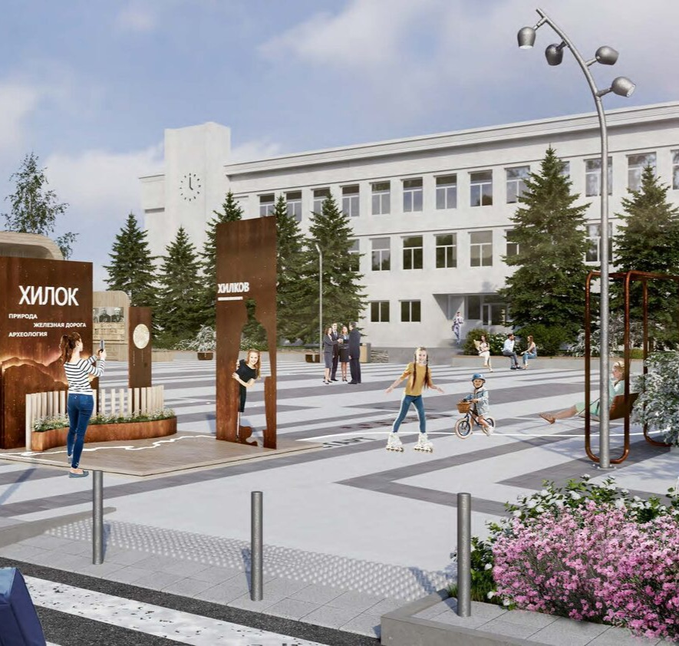
ДОХОДЫ БЮДЖЕТА

Slide 8
Структура доходов бюджета муниципального района «Хилокский район» на 2025 год и плановый период 2026 и 2027 годы.

Slide 9
ОБЪЕМ ПОСТУПЛЕНИЙ ДОХОДОВ БЮДЖЕТА муниципального района «ХИЛОКСКИЙ РАЙОН» НА 2025 год и плановый период 2026 и 2027 годы.
 | 2025 г. (тыс.руб.) | 20256г. (тыс. руб.) | 2027 г. (тыс.руб.)
НАЛОГОВЫЕ ДОХОДЫ И НЕНАЛОГОВЫЕ
в том числе:
Налоги на прибыль, доходы | 322428,1 | 347052,5 | 356477,5
Налоги на товары (работы, услуги), реализуемые на территории РФ | 26284,7 | 28288,5 | 29578,1
Налоги на совокупный доход | 16219,4 | 17488,5 | 18530,8
Налоги, сборы и регулярные платежи за пользование природными ресурсами | 9100,0 | 9550,0 | 9600,0
Государственная пошлина, сборы | 5107,0 | 5200,0 | 5200,0
Доходы от использования имущества, находящегося в государственной и муниципальной собственности | 3249,8 | 3931,9 | 3977,0
Платежи при пользовании природными ресурсами | 1300,0 | 1400,0 | 1400,0
Доходы на оказание платных услуг и компенсации затрат государства | 700,0 | 700,0 | 700,0
Доходы от продажи материальных и нематериальных активов | 230,0 | 240,0 | 240,0
Штрафы, санкции, возмещение ущерба | 2500,0 | 2550,0 | 2600,0
ИТОГО (ДОХОДЫ) | 387119,0 | 416401,4 | 428303,4

Slide 11
Межбюджетные трансферты, получаемые из других бюджетов бюджетной системы на 2025 год и плановый период 2026 и 2027 годов БЕЗВОЗМЕЗДНЫХ ПОСТУПЛЕНИЙ ВСЕГО:

Slide 12
МЕЖБЮДЖЕТНЫЕ ТРАНСФЕРТЫ, ПЕРЕДАВАЕМЫЕ ИЗ БЮДЖЕТА МУНИЦИПАЛЬНОГО РАЙОНА «ХИЛОКСКИЙ РАЙОНА» В БЮДЖЕТЫ ПОСЕЛЕНИЙ НА 2025 ГОДА И ПЛАНОВОГО ПЕРИОДА 2026-2027 ГОДЫ
 | 2025 год | 2026 год | 2027 год
ВСЕГО | 72565,7 | 73287,4 | 74026,1
Дотации на выравнивание бюджетной обеспеченности муниципальных образований | 36866,0 | 36866,0 | 36866,0
Иные межбюджетные трансферы на поддержку мер по обеспечению сбалансированности бюджетов поселений | 23245,0 | 23245,0 | 23245,0
Прочие межбюджетные трансферты общего характера | 19696,8 | 21085,0 | 21746,7

Slide 13
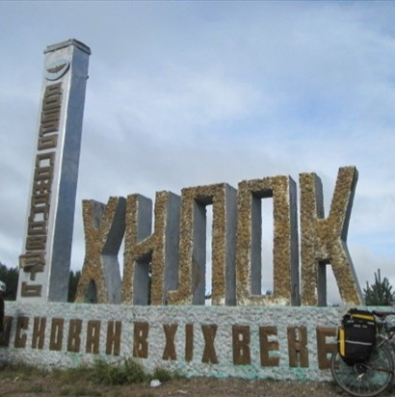
РАСХОДЫ БЮДЖЕТА

Slide 14
Расходы бюджета – это выплачиваемые из бюджета денежные средства, за исключением средств, являющихся источниками финансирования дефицита бюджета.
Расходы бюджета по основным функциям подразделяются на:
Общегосударственные вопросы;
Национальная оборона;
Национальная безопасность и правоохранительная
деятельность;
Национальная экономика;
Жилищно-коммунальное хозяйство;
Образование;
Культура, кинематография;
Социальная политика;
Физическая культура и спорт;
Обслуживание государственного и
муниципального долга;
Межбюджетные трансферты общего характера.

Slide 15
ОБЪЕМ И СТРУКТУРА РАСХОДОВ БЮДЖЕТА МУНИЦИПАЛЬНОГО РАЙОНА «ХИЛОКСКИЙ РАЙОН» НА 2025 ГОД И ПЛАНОВЫЙ ПЕРИОД 2026 И 2027 ГОДЫ
РАЗДЕЛЫ | 2025 год (тыс.руб.) | 2026 год (тыс.руб.) | 2027 год (тыс.руб.)
Общегосударственные вопросы | 82558,9 | 82291,5 | 82328,0
Национальная оборона | 0,0 | 0,0 | 0,0
Национальная безопасность и правоохранительная деятельность | 5006,8 | 5006,8 | 5006,8
Национальная экономика | 19071,2 | 20103,2 | 63087,5
Жилищно-коммунальное хозяйство | 6263,0 | 6263,0 | 6263,0
Охрана окружающей среды | 22610,0 | 22610,0 | 22610,0
Образование | 777712,9 | 718572,5 | 712110,8
Культура | 68646,3 | 68646,3 | 68646,3
Социальная политика | 27243,7 | 26643,8 | 27437,4
Физическая культура и спорт | 250,0 | 250,0 | 250,0
Обслуживание муниципального долга | 24,7 | 19,9 | 15,1
Межбюджетные трансферты | 86535,5 | 87563,9 | 88225,6
ИТОГО | 1 095 923,0 | 1 037 970,9 | 1 075 980,5

Slide 16
Распределение бюджетных ассигнований по целевым статьям (муниципальным программам и непрограммным направлениям деятельности), группам и подгруппам видов расходов классификации расходов бюджетов 2025-2027 годы
НАИМЕНОВАНИЕ ПРОГРАММ | 2025 ГОД | 2026 ГОД | 2027ГОД
Муниципальная программа "Управление муниципальными финансами и муниципальным долгом муниципального района "Хилокский район" на 2023-2027 годы" | 71661,4 | 71656,6 | 71651,8
Муниципальная программа "Экономическое развитие муниципального района "Хилокский район" на 2023-2027 годы" | 65277,0 | 65277,0 | 65277,0
Муниципальная программа "Совершенствование гражданской обороны, защиты населения и территорий муниципального района "Хилокский район" от чрезвычайных ситуаций мирного и военного времени на 2023-2027 годы" | 400,0 | 400,0 | 400,0
Муниципальная программа "Социальное развитие муниципального района "Хилокский район" на 2024-2028 годы | 714,2 | 714,2 | 714,2
Муниципальная программа "Территориальное развитие муниципального района "Хилокский район" на 2023-2027 годы" | 21463,1 | 22438,7 | 23066,6
Муниципальная программа "Культура муниципального района "Хилокский район" на 2023-2027 годы" | 89945,9 | 89945,9 | 89945,9
Муниципальная программа "Развитие образования муниципального района "Хилокский район" на 2023-2027 годы" | 774482,9 | 715046,1 | 709267,4
Муниципальная программа “Безопасность гидротехнических сооружений, находящихся на территории муниципального района “Хилокский район” 2023-2027 годы | 1000,0 | 0,0 | 0,0
Муниципальная программа "Обеспечение экологической безопасности окружающей среды и населения муниципального района "Хилокский район" при обращении с отходами производства и потребления (2023-2026 годы)" | 22610,0 | 22610,0 | 22610,0
Непрограммная деятельность | 48368,5 | 49882,4 | 93047,6
ИТОГО РАСХОДОВ ВСЕГО: | 1 095 923,0 | 1 037 920,9 | 1 075 980,5

Slide 17
РЕЗУЛЬТАТ ИСПОЛНЕНИЯ БЮДЖЕТА МУНИЦИПАЛЬНОГО РАЙОНА «ХИЛОКСИЙ РАЙОН»
Профицит — это положительное сальдо. Применительно к исполнению госбюджета - превышение его доходной части по сравнению с расходной.
Бюджетный дефицит — превышение расходов бюджета над его доходами. В случае превышения доходов над расходами возникает бюджетный профицит.
Профицит бюджета — превышение доходов над расходами; экономическое понятие, которое означает, что доходная часть бюджета превышает расходную часть бюджета.

Slide 18
ОБЪЕМ МУНИЦИПАЛЬНОГО ДОЛГА МУНИЦИПАЛЬНОГО РАЙОНА «ХИЛОКСКИЙ РАЙОНА» НА 2025 ГОД И ПЛАНОВЫЙ ПЕРИОД 2026-2027 ГОДЫ

Slide 19
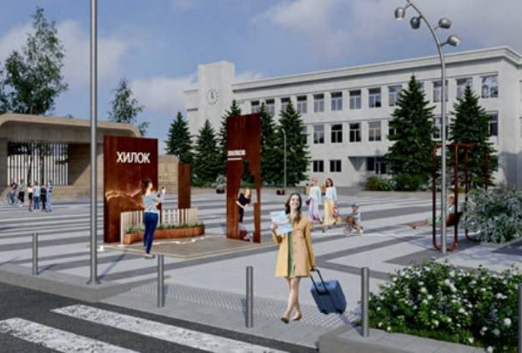
КОНТАКТНАЯ ИНФОРМАЦИЯ МУНИЦИПАЛЬНОЕ УЧРЕЖДЕНИЕ КОМИТЕТ ПО ФИНАНСАМ МУНИЦИПАЛЬНОГО РАЙОНА "ХИЛОКСКИЙ РАЙОН"
ОГРН
1027500828850
от 17 декабря 2002 г.
ИНН/КПП
7523002911
752301001
Дата регистрации
10.01.2000
Все реквизиты (ФНС / ПФР / ФСС / РОССТАТ)
Юридический адрес
673200, Забайкальский край, Хилокский р-н, г. Хилок, ул. Ленина, д.9
Телефон: +7 (30237) 2-11-94
Руководитель
ПРЕДСЕДАТЕЛЬ МУ КОМИТЕТ ПО ФИНАНСАМ МУНИЦИПАЛЬНОГО РАЙОНА "ХИЛОКСКИЙ РАЙОН"
Миллер Оксана Владимировна
с 15 января 2021 г

Slide 20
СПАСИБО
ЗА ВНИМАНИЕ!

